Slide 1
AYUNTAMIENTO DE SAN PEDRO TLAQUEPAQUE
GOBIERNO 2018 - 2021
Secretaria General del Ayuntamiento
Dirección de Delegaciones y Agencias Municipales
DELEGACIÓN MUNICIPAL DESAN MARTIN DE LAS FLORES
Informe abril 2020

Slide 2
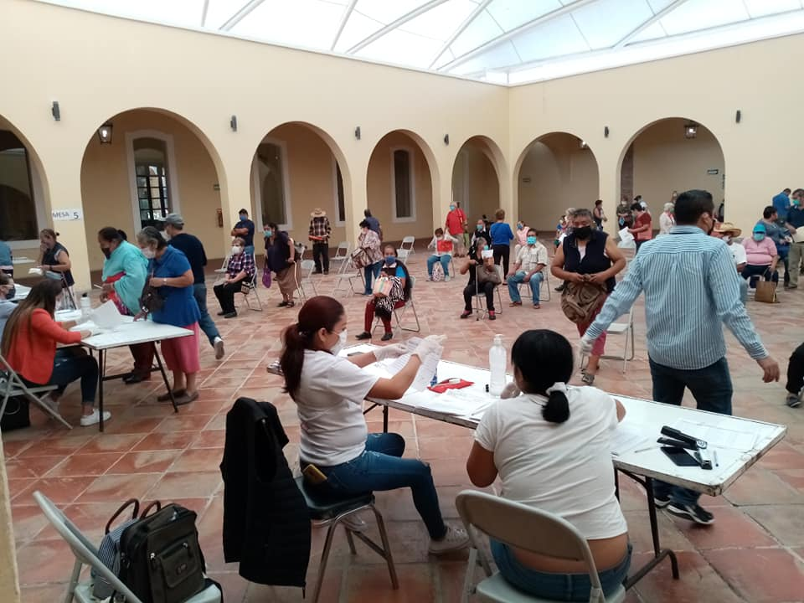
COVID-19 / Visita a Colonias
Abril 2020
ABRIL 2020
Durante el presente mes, de manera coordinada con dependencias del H. Ayuntamiento, se realizó el apoyo en la coordinación, logística y entrega de los siguientes programas sociales.
- “Te queremos Jefa”
-“Queremos Cuidarte”
-“Por la familia”
Obteniendo así resultados integrales y concretos hacia sectores de la ciudadanía Tlaquepaquense

Slide 3
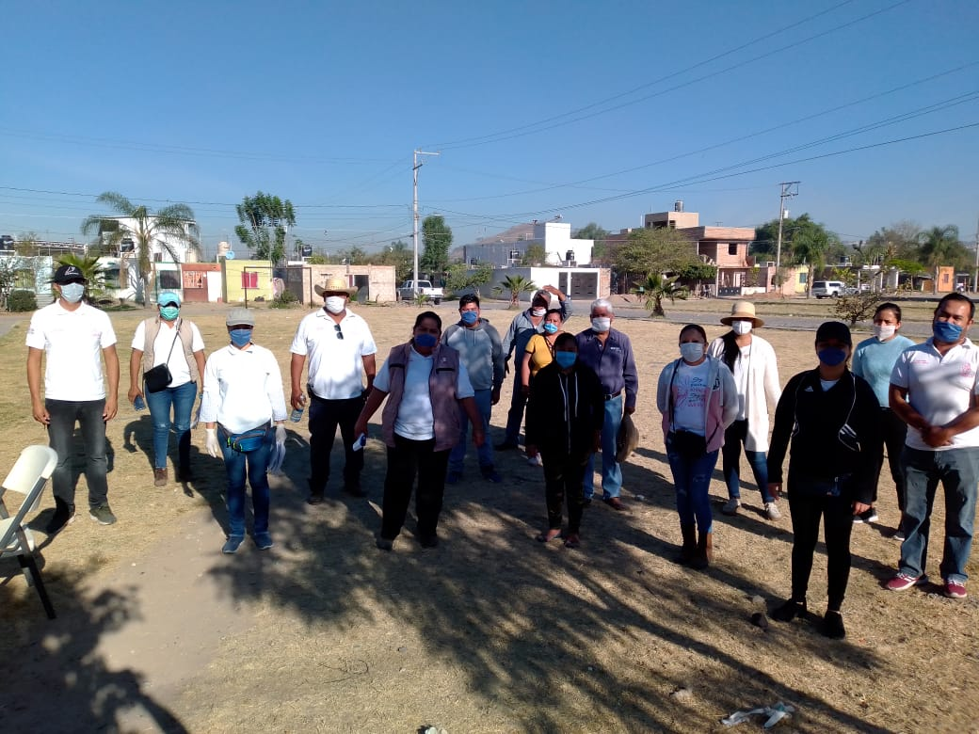
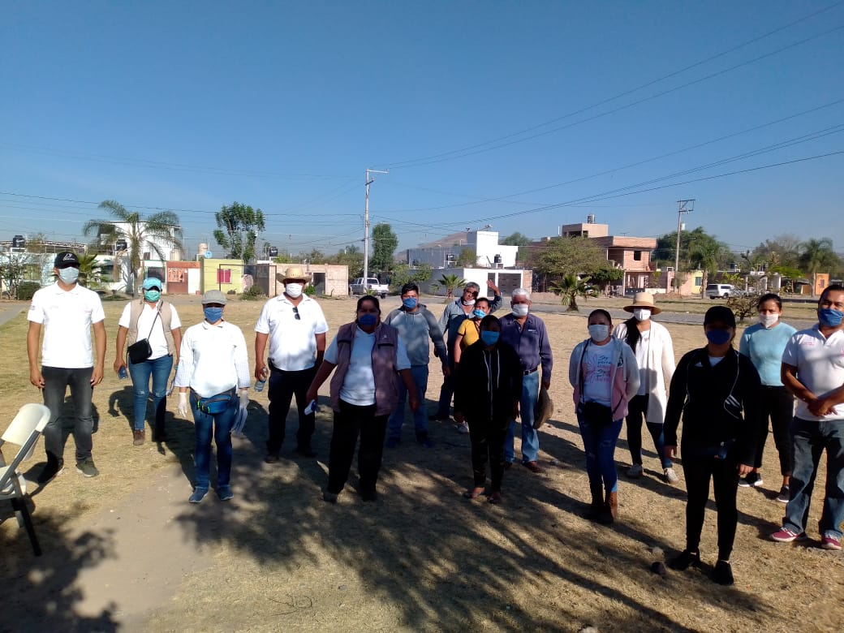
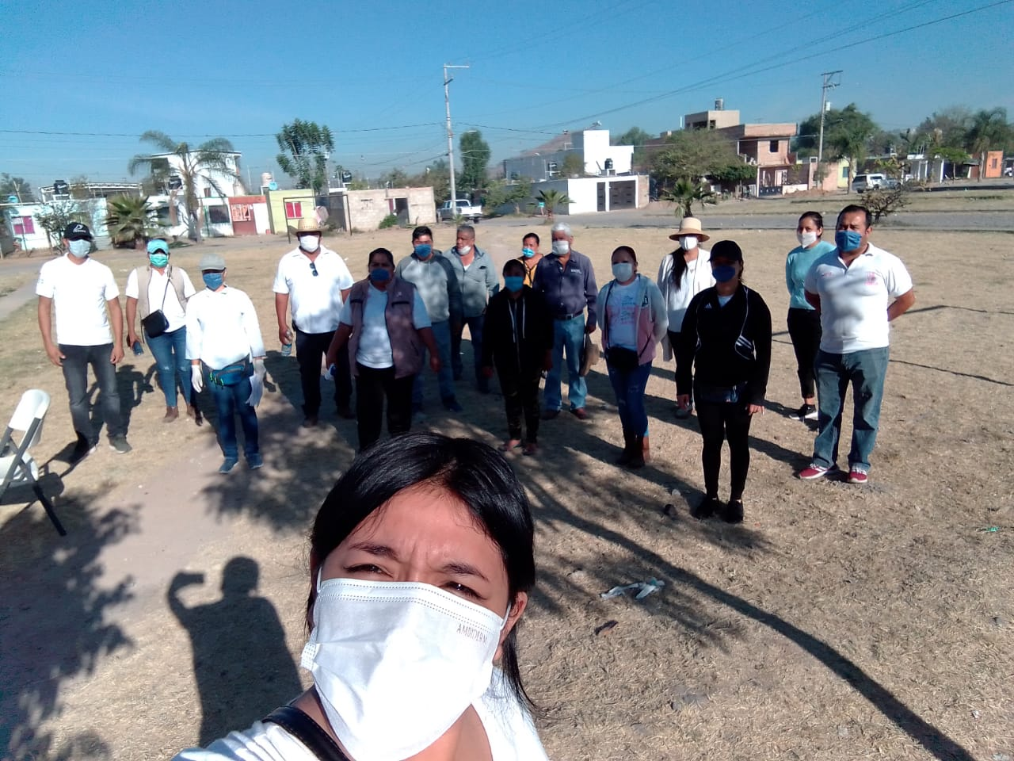
COVID-19 / Visita a Colonias
Abril 2020
- 06 ABRIL 2020
En una estrecha coordinación interna se llevó a cabo la entrega de 50 despensas, esto con el objetivo de apoyar a las familias de la Colonia, Fracc. Los Ladrilleros.
Con esto se refrenda la atención, beneficio y apoyo a más de 50 familias vulnerables ante los efectos provocados por la pandemia originada por el COVID – 19.

Slide 4
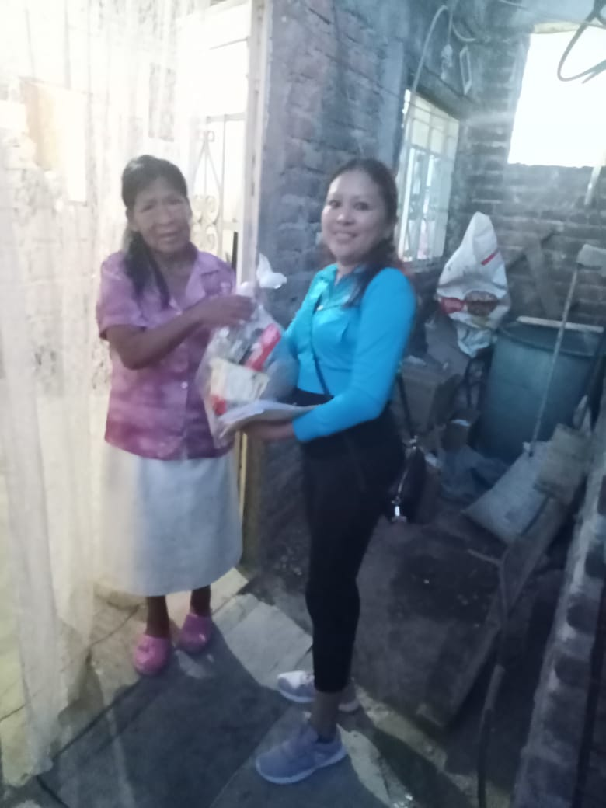
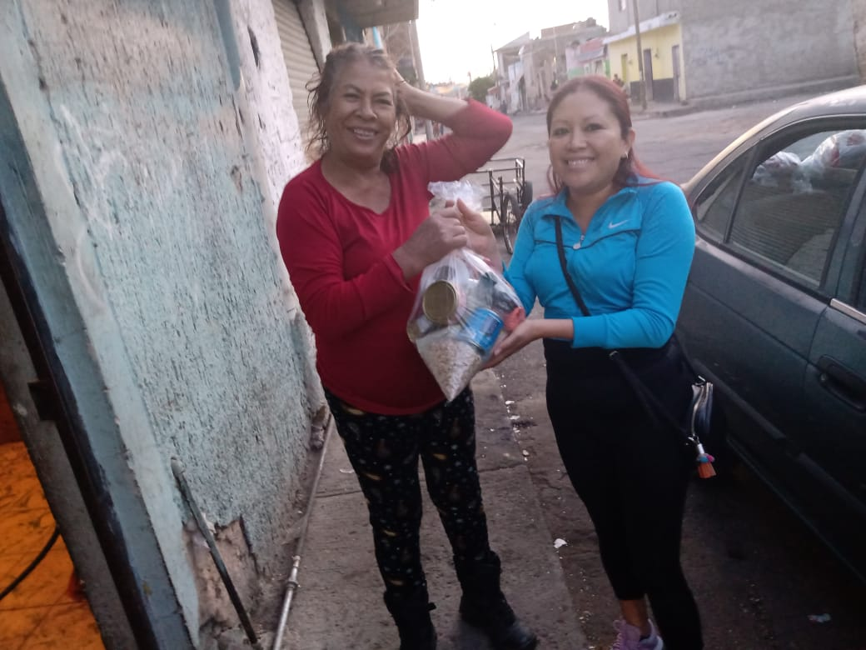
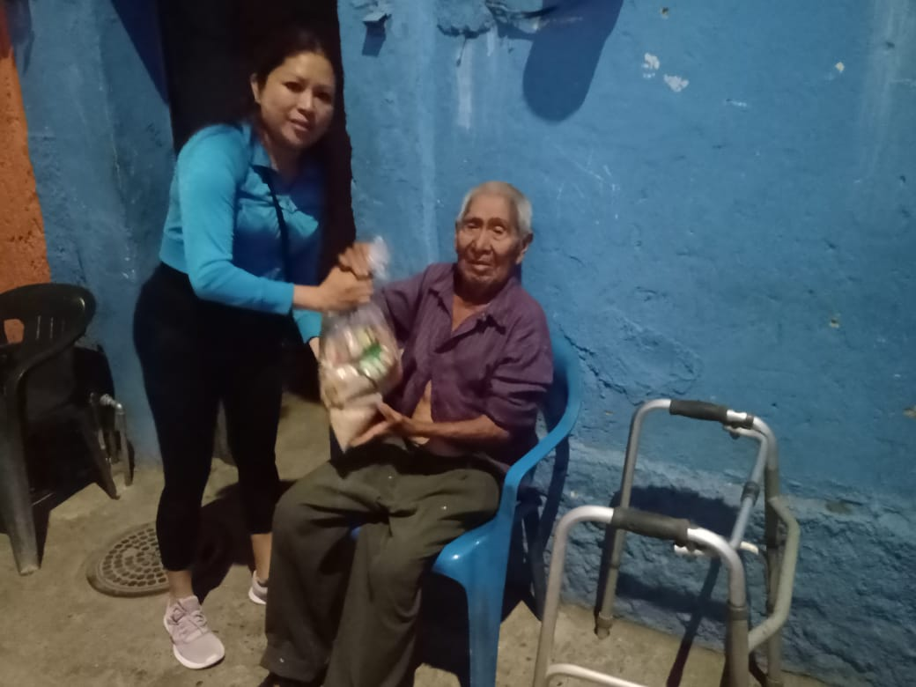
COVID-19 / Visita a Colonias
Abril 2020
- 07 ABRIL 2020
Mediante una ruta de objetivos planteados el día mencionado, se benefició a través de la entrega de despensas a 10 familias de diferentes colonias, entre las cuales se encuentran:
San Martín de las Flores de Abajo y de Arriba y Plan de Oriente.
Con esto se logra un reforzamiento en el apoyo a personas vulnerables ante los efectos de la pandemia que se vive.
Delegación de San Martin de las Flores

Slide 5
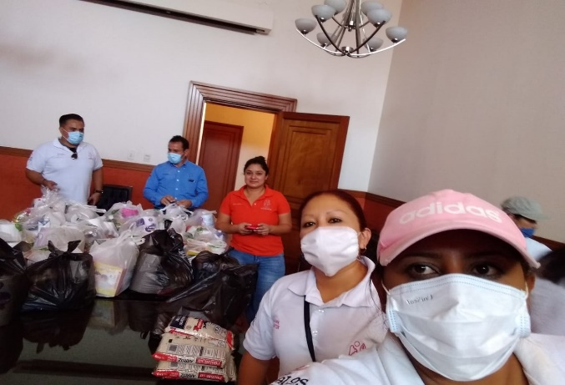
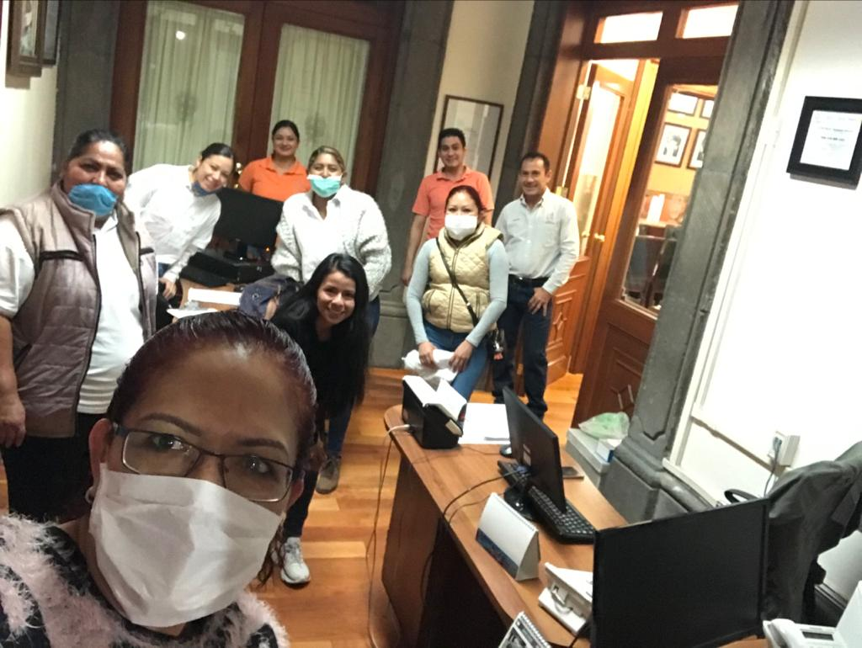
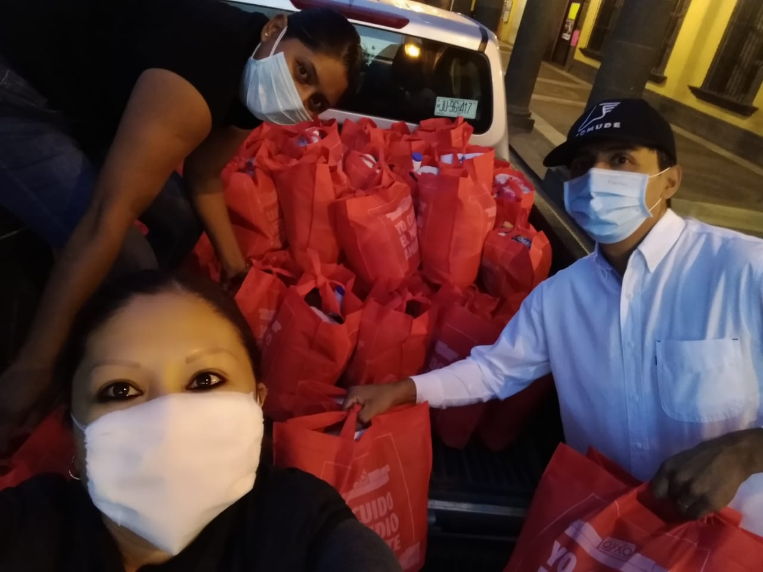
COVID-19 / Visita a Colonias
Abril 2020
- ABRIL 2020
En una estrecha coordinación, se realizó el apoyo a la dependencia de Presidencia en base a una agenda de entrega de despensas en apoyo de despensas a personas afectadas por los efectos del COVID – 19.
Todo esto mediante la supervisión de la directora y personal de Dirección de Delegaciones de Tlaquepaque.

Slide 6
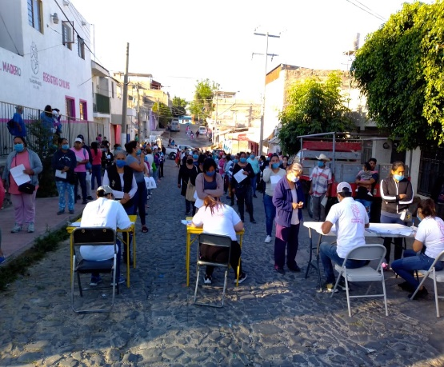
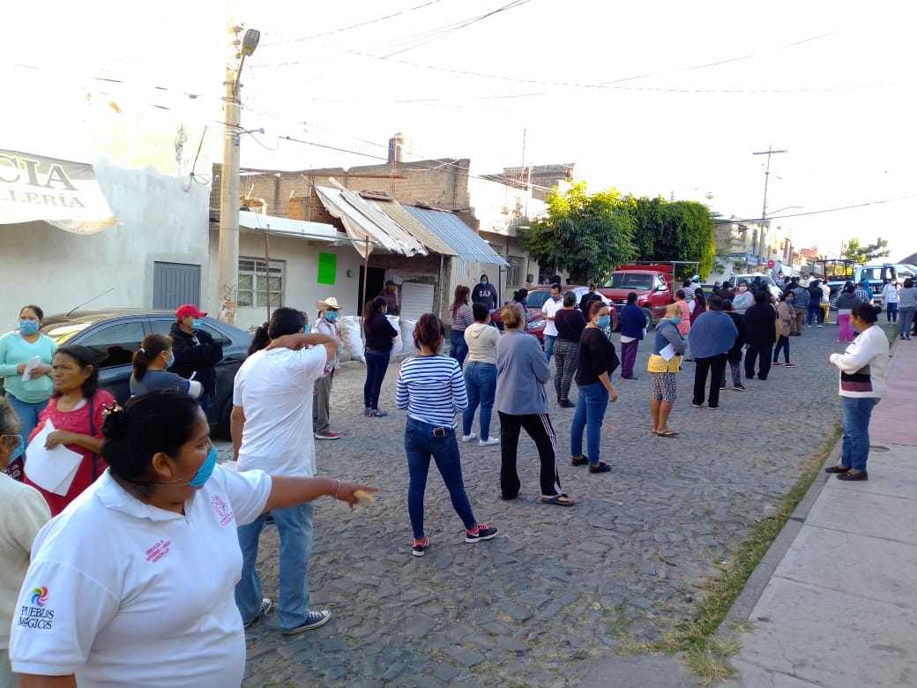
COVID-19 / Visita a Colonias
Abril 2020
08 de ABRIL 2020
Se realizó en estrecha cohesión y logística, la entrega de despensas a familias vulnerables de la Colonia Buenos Aires.
Con este apoyo se benefició a más de 250 familias y se refrendó el apoyo y intención hacia las familias Tlaquepaquenses que viven los estragos generados por el COVID – 19.

Slide 7
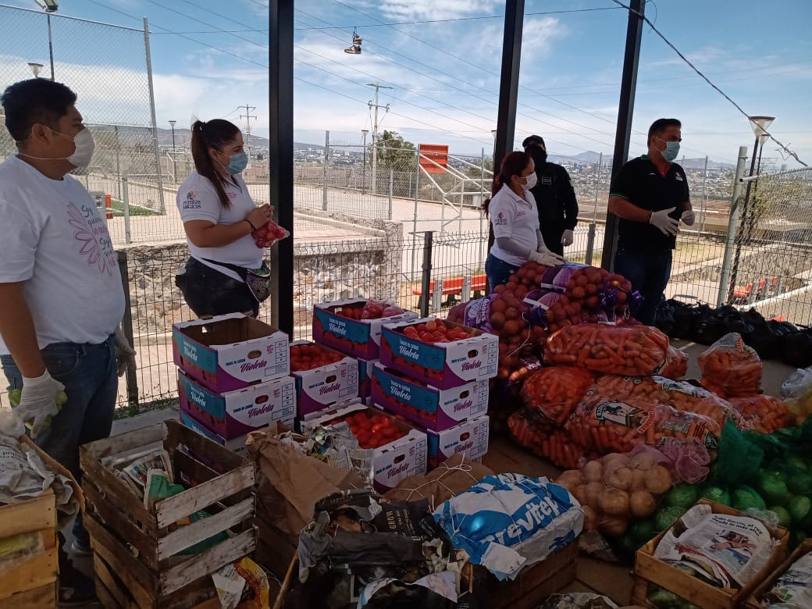
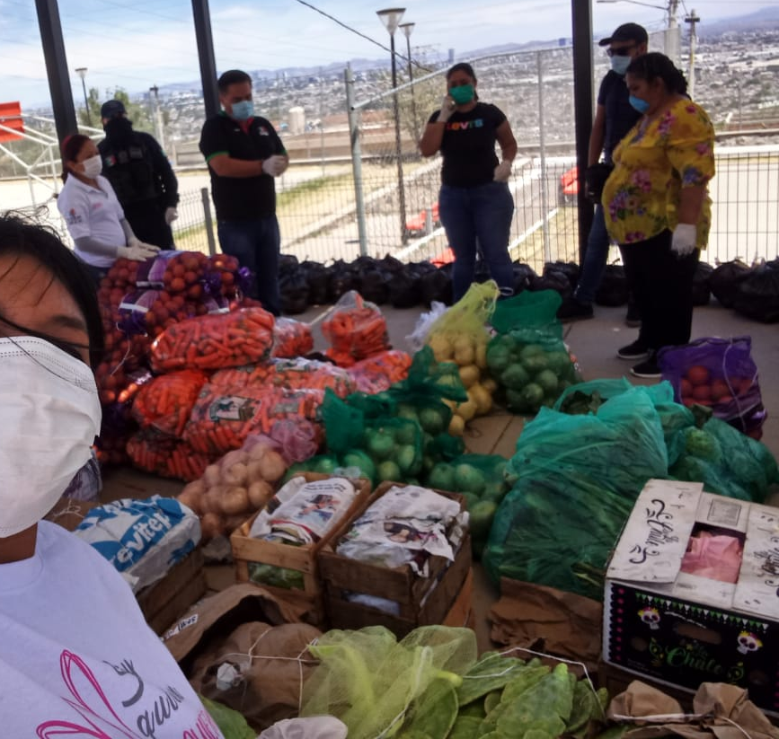
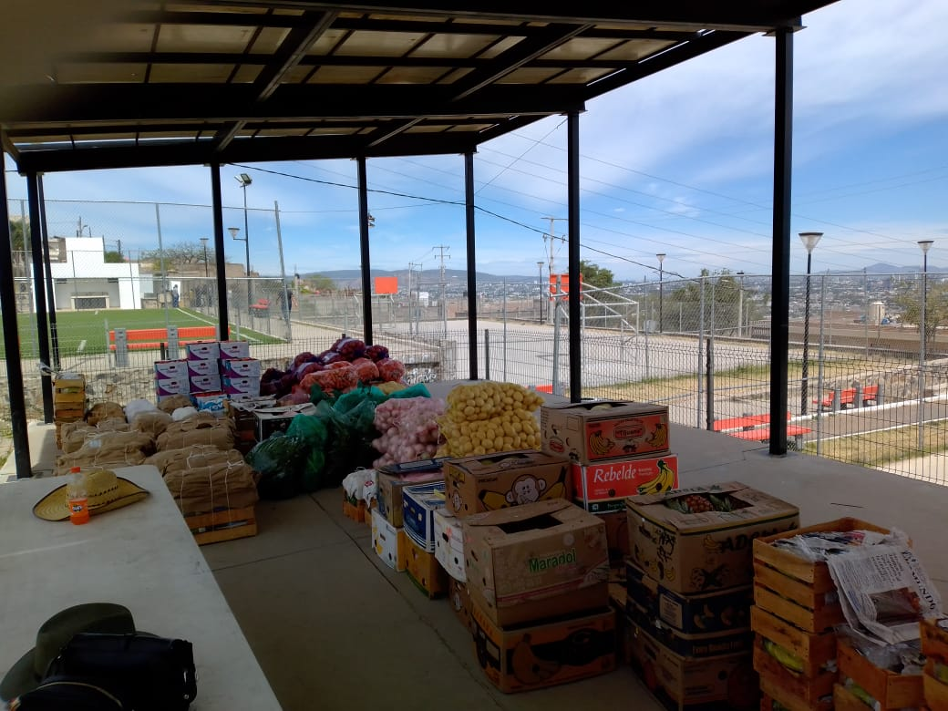
COVID-19 / Visita a Colonias
Abril 2020
- 11 de ABRIL 2020
Mediante una agenda de trabajo exitosa, se realizó la entrega de despensas de frutas y verduras a los habitantes más vulnerables de la Colonia El Cerro del Cuatro.
En base a este apoyo, más de 300 familias vulnerables se vieron beneficiadas y con esto se ratifica el apoyo del ayuntamiento hacia las familias Tlaquepaquenses que sufren los efectos de la pandemia por COVID – 19.

Slide 8
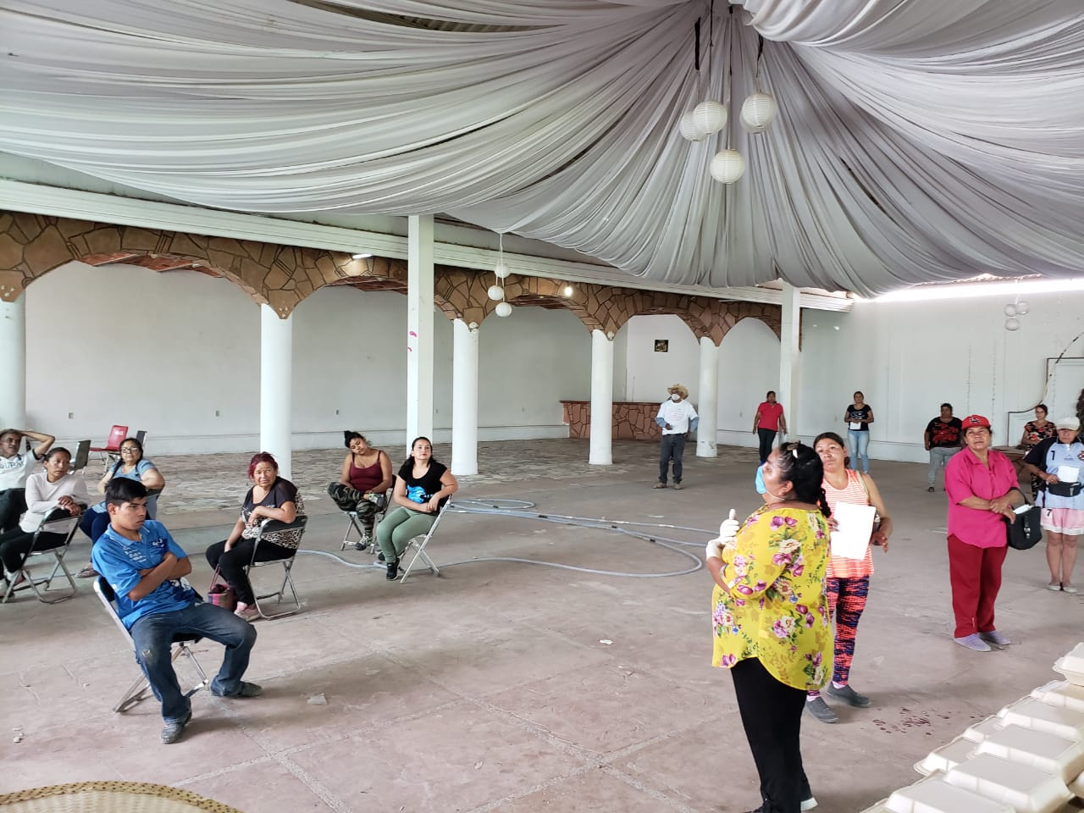
COVID-19 / Visita a Colonias
Abril 2020
- 11 de ABRIL 2020
Más de 50 familias de la Colonia San Sebastianito se vieron beneficiadas mediante la entrega de platillos preparados.
Mediante esta agenda de coordinación y trabajo se gestiona de manera integral el apoyo a las familias que viven los efectos provocados por la pandemia por COVID – 19.

Slide 9
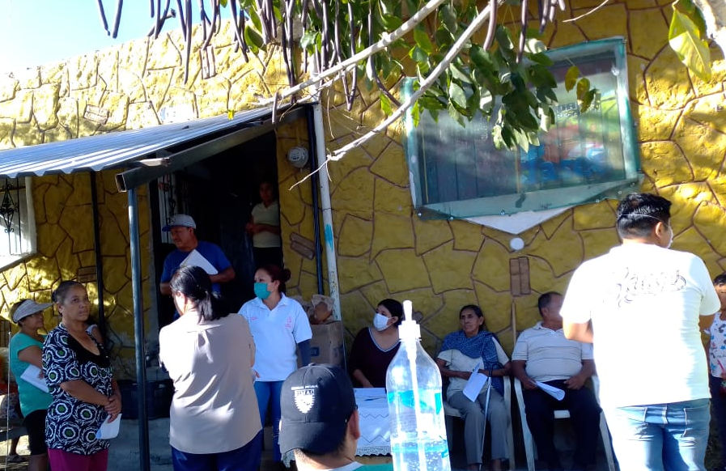
COVID-19 / Visita a Colonias
Abril 2020
- ABRIL 2020
En base a la coordinación interna generada, se logró la entrega de 10 despensas, pan y leche.
Con esto 10 familias en vulnerabilidad se vieron beneficiadas y reforzadas en el apoyo a la alimentación de la Colonia Álvaro Obregón

Slide 10
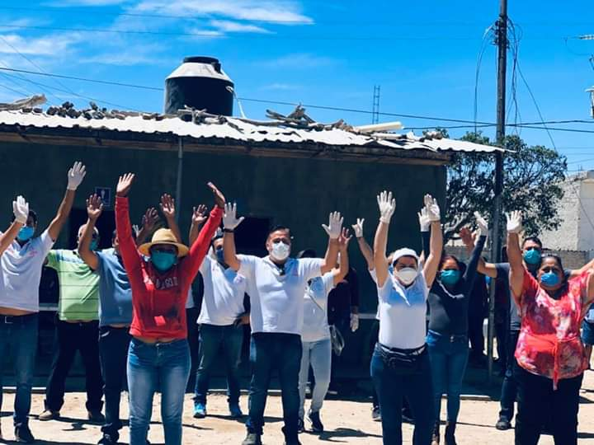
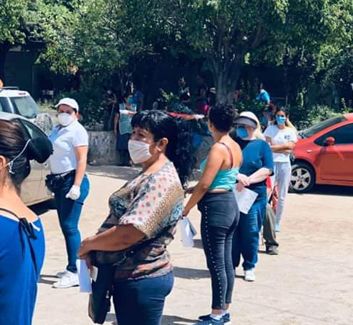
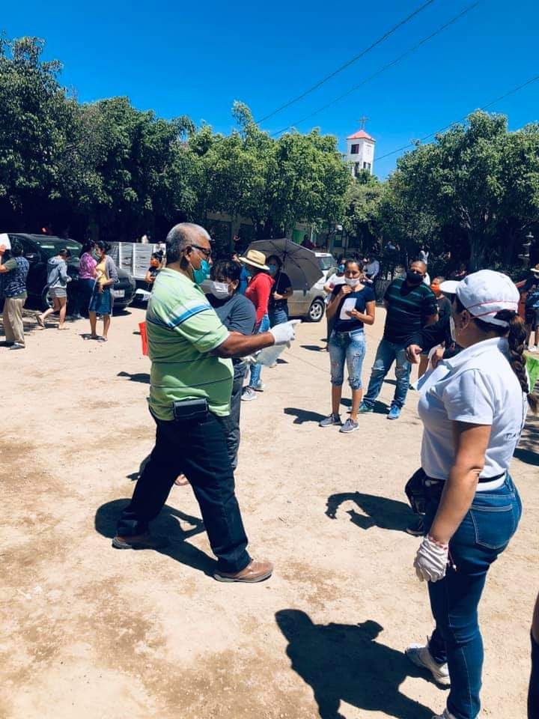
COVID-19 / Visita a Colonias
Abril 2020
- 13 de ABRIL 2020
En base a una agenda de logística y estrecha coordinación, se consiguió beneficiar a los habitantes más vulnerables de la Colonia La Cuyucuata, mediante la entrega de despensas, logrando así reforzar y mantener la confianza en los ciudadanos de dicha colonia, ante la crisis sanitaria que se vive,

Slide 11
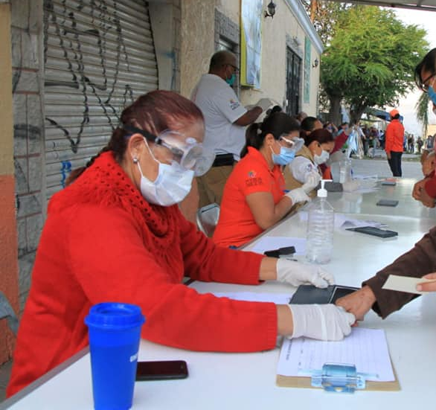
COVID-19 / Visita a Colonias
Abril 2020
16 de ABRIL 2020
200 familias beneficiadas mediante el apoyo en la entrega de despensas a personas de la Colonia, Alfredo Barba.
En base a este apoyo se logró aumentar la cantidad de familias apoyadas ante las circunstancias económicas, sanitarias y sociales que se viven por la pandemia actual de COVID – 19.

Slide 12
COVID-19 / Visita a Colonias
Abril 2020
- ABRIL 2020
Se realizó en estrecha cohesión y logística, la entrega de despensas a familias vulnerables de la Colonia Las Liebres.
Con este apoyo se benefició a más de familias y se refrendó la intención de apoyo hacia las familias Tlaquepaquenses que viven las consecuencias económicas generados por el COVID – 19.

Slide 13
COVID-19 / Visita a Colonias
Abril 2020
- 20 de ABRIL 2020
Conforme a una estrecha coordinación y apoyo de Dirección de Participación Ciudadana y personal a su cargo.
Se llevó a cabo el apoyo en la entrega de 300kilos de Tortillas a familias de la Colonia Emiliano Zapata, afectadas por la pandemia ocasionada por COVID – 19.

Slide 14
COVID-19 / Visita a Colonias
Abril 2020
- ABRIL 2020
Se realizo la entrega de 150 despensas a los habitantes más vulnerables en apoyo a las familias afectadas por el COVID 19 en la Colonia Los Puestos
Mediante este trabajo se refuerza y aumenta la atención a más personas, siempre en busca de su bienestar.

Slide 15
COVID-19 / Visita a Colonias
Abril 2020
- ABRIL 2020
En coordinación interna, se realizó el apoyo en la entrega 150 despensas a los habitantes más vulnerables de la Colonia Ojo de Agua.
Con esto se refrenda el apoyo del H. Ayuntamiento de Tlaquepaque hacia las familias que se ven afectadas por la pandemia actual.

Slide 16
COVID-19 / Visita a Colonias
Abril 2020
- 20 de ABRIL 2020
A través de un plan de trabajo, se realizó el apoyo en la de entrega de 150 despensas a familias de la Colonia Emiliano Zapata.
Con este apoyo más familias Tlaquepaquenses se ven beneficiadas y reforzadas para afrontar las consecuencias originadas por el COVID-19.

Slide 17
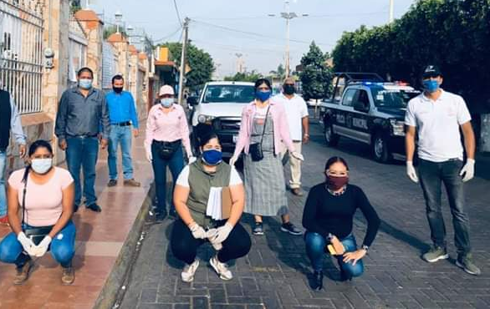
COVID-19 / Visita a Colonias
Abril 2020
- 22 de ABRIL 2020
En coordinación integral, se realizó la entrega de 50 despensas a los habitantes más vulnerables de la Colonia Linda Vista y Quintero.
Con esta agenda de trabajo y coordinación, se beneficiaron a 50 familias de Tlaquepaque y se refrenda el apoyo ante la pandemia que se vive.

Slide 18
COVID-19 / Visita a Colonias
Abril 2020
-26 de ABRIL 2020
En una coordinación integral y transversal con las dependencias DIF Jalisco y DIF Tlaquepaque,
Se entregaron 250 platillos preparados en apoyo a las familias de la Colonia la Duraznera.
En base a este apoyo realizado, más familias se vieron reforzadas en su bienestar ante la pandemia por COVID-19 que se enfrenta.

Slide 19
COVID-19 / Visita a Colonias
Abril 2020
- ABRIL 2020
En coordinación con Presidencia, en la Colonia El Zalate,
Se realizó la entrega de 50 Despensas en apoyo a las familias afectadas por el COVID 19.
A base de una agenda exitosa, se logró reforzar a más familias Tlaquepaquenses, y así se refrenda el actuar del H. Ayuntamiento de Tlaquepaque ante la pandemia que se vive.

Slide 20
COVID-19 / Visita a Colonias
Abril 2020
- 25 de ABRIL 2020
Se logró la entrega de 250 platillos preparados en apoyo a las familias afectadas por el COVID 19.
En esta agenda te apoyos llevada a cabo en la Colonia El Órgano, se contó con la coordinación y ayuda de las dependencias DIF Jalisco y DIF Tlaquepaque.

Slide 21
COVID-19 / Visita a Colonias
Abril 2020
- ABRIL 2020
Como parte de una jornada de apoyos, con el apoyo de las dependencias DIF Jalisco y DIF Tlaquepaque.
Se realizó la comida preparada a familias de la Colonia San Martin de las Flores.
Mejorando así, las capacidades de coordinación y apoyo hacia las personas vulnerables de Tlaquepaque ante la pandemia por COVID – 19.

Slide 22
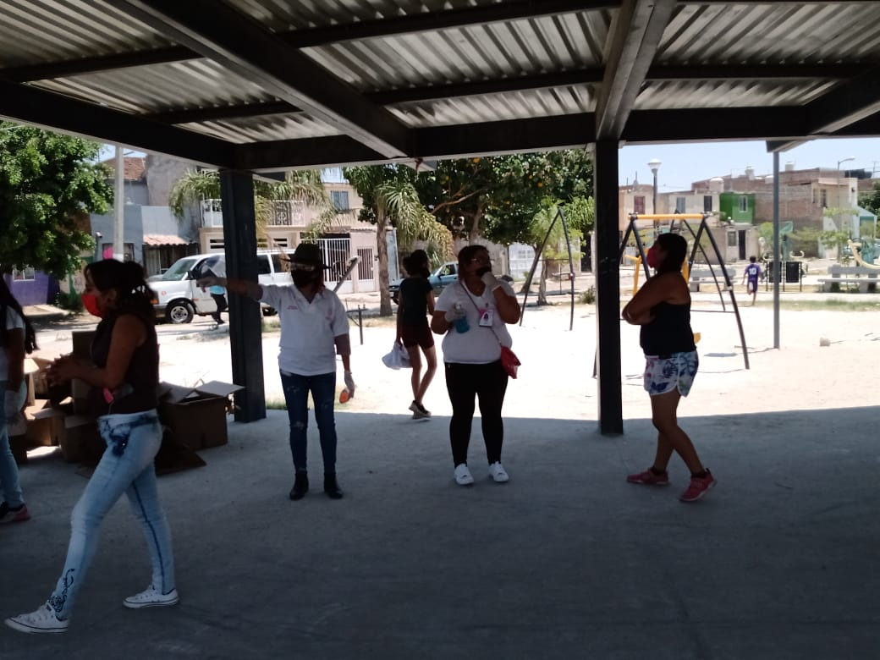
COVID-19 / Visita a Colonias
Abril 2020
- 28 de ABRIL 2020
En base a una agenda de apoyo y logística interna, se logró la entrega de despensas a los habitantes más vulnerables de la Colonia Haciendas de San Martín.
Con este apoyo, más familias Tlaquepaquenses se vieron beneficiadas para enfrentar de mejor manera los embates que conlleva la pandemia que se vive.

Slide 23
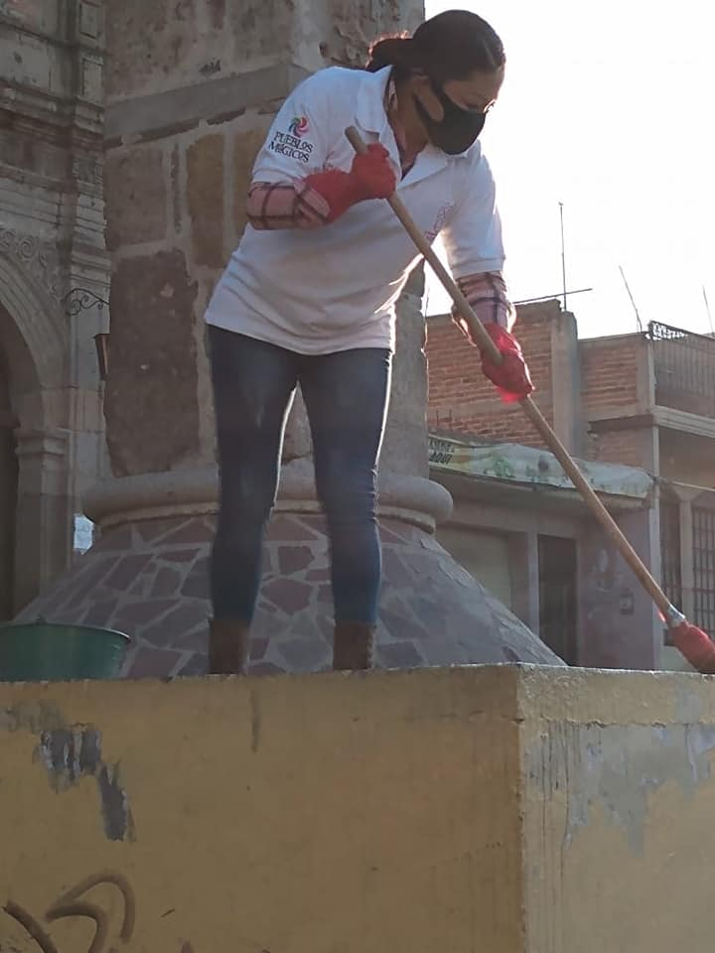
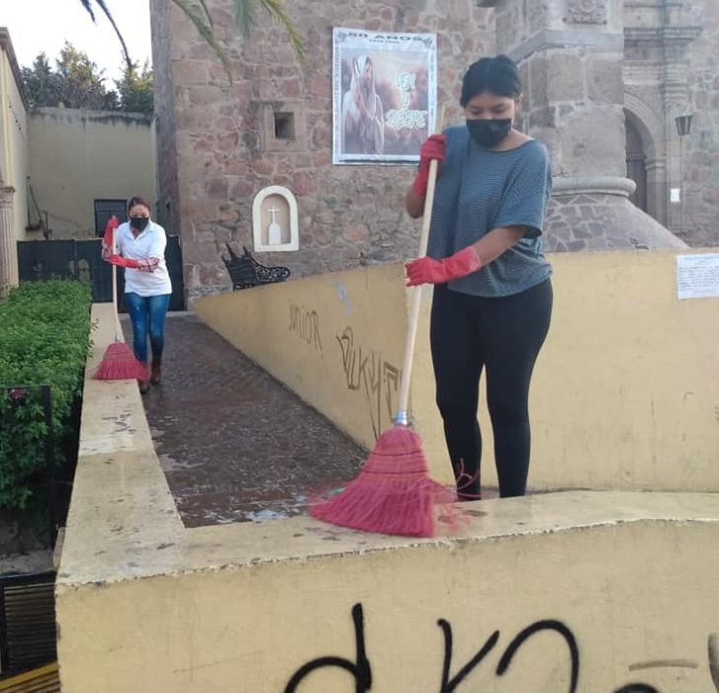
3. Brigada de limpieza
Abril 2020
- ABRIL 2020
Personal de la Delegación realizó limpieza en la plaza principal de la Colonia San Martin de las Flores.
Con esto se aumenta la capacidad de la Colonia para prevenir contagios de COVID – 19 y además se logra una mejora en la percepción estética de la plaza.

Slide 24
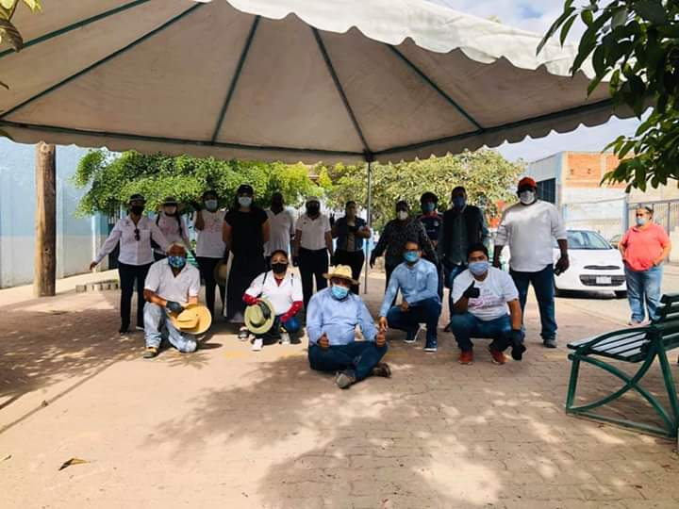
COVID-19 / Visita a Colonias
Abril 2020
- ABRIL 2020
-Se realizó el apoyo en la entrega de 150 despensas a los habitantes más vulnerables en apoyo a las familias afectadas por el COVID19 en la Colonia La Duraznera.
Con esto más de 150 familias se vieron beneficiadas y reforzadas para enfrentar la pandemia que se vive actualmente.

Slide 25
3.Visita a Colonias
Abril 2020
- 30 de ABRIL 2020
Se realizó la entrega botas con dulces a niños en la colonia Las Liebres
Mediante este trabajo se refuerza y aumenta la atención al sector infantil de Tlaquepaque, siempre en busca de su bienestar para el futuro de Tlaqupaque.

